Slide 1
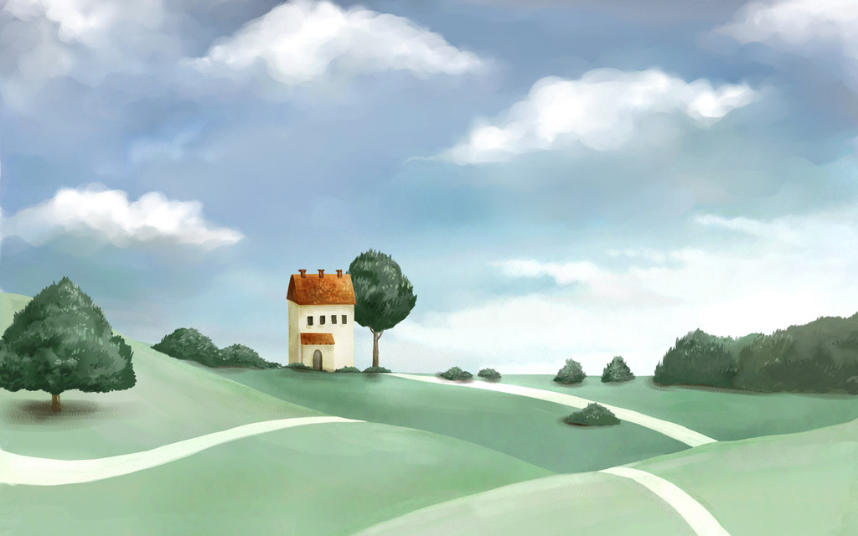
TRƯỜNG THCS HUỲNH VĂN NGHỆ
CHÀO MỪNG CÁC EM HỌC SINH !

Slide 2
HƯỚNG DẪN GHI BÀI
Các em sẽ ghi bài những nội dung hoặc những chỗ có biểu tượng bàn tay cầm cây viết nhé! 

Slide 3
Tuần 1
Tiết: 1,2
TÔI ĐI HỌC
( Thanh Tịnh)
CHÀO MỪNG CÁC EM VÀO
NĂM HỌC MỚI

Slide 4
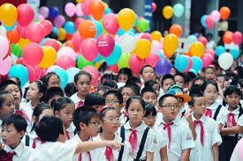
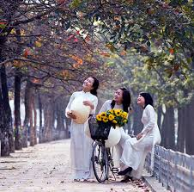
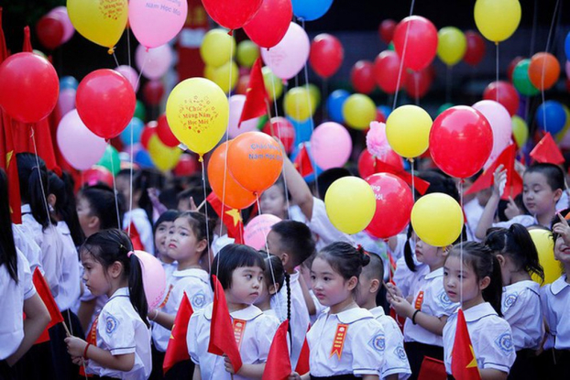

Slide 5
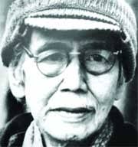
TÔI ĐI HỌC
( Thanh Tịnh)
 I.Tìm hiểu chung
 1/Tác giả: Thanh Tịnh (1911 – 1988).
- Quê: Ngoại ô TP Huế.
Có sở trường về truyện ngắn
Sáng tác của ông đậm chất trữ tình.
Ông được tặng giải thưởng Nhà nước về văn học nghệ thuật năm 2007.

Slide 6

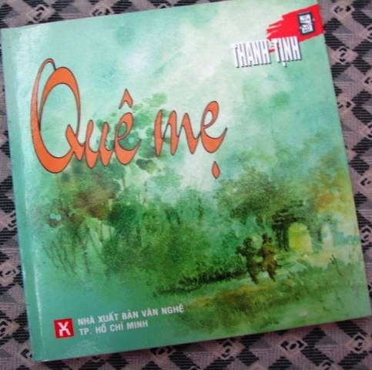


Một số sáng tác của Thanh Tịnh
 2. Tác phẩm
- In trong tập “Quê mẹ”- (1941)
- Phương thức biểu đạt:Tự sự +miêu tả+biểu cảm
- Bố cục: 3 phần

Slide 7
TÔI ĐI HỌC
Đoạn 1:
Từ đầu ->...lướt ngang trên ngọn núi.
Đoạn 2: Tiếp theo
->...xếp hàng vào lớp.
Đoạn 3:
Còn lại.
Khơi nguồn cảm xúc tâm trạng của nhân vật tôi trên đường đến trường.
Cảm xúc nhân vật tôi khi đứng trước sân trường.
Tâm trạng nhân vật tôi ở trong lớp học.

Slide 8
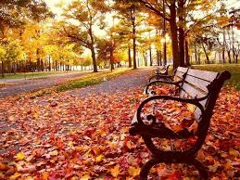
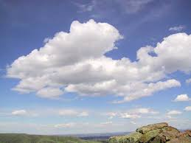
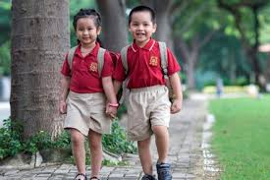
 II. Tìm hiểu văn bản
 Khơi nguồn nỗi nhớ
 - Thời điểm gợi nhớ: Cuối thu- Ngày khai trường
 - Tâm trạng: Náo nức, mơn man, tưng bừng, rộn rã.
 - Nghệ thuật: Sử dụng hình ảnh so sánh đẹp, từ ngữ gợi tả.
 =>Những hình ảnh thân quen đã đánh thức những kỉ niệm đẹp đẽ, hồn nhiên, trong sáng của nhân vật “tôi” về ngày đầu tiên đi học.

Slide 9
II.Tìm hiểu văn bản
 2. Tâm trạng của nhân vật “tôi” ngày đầu tiên đi học.
 Trên đường cùng mẹ đến trường
 - Cảm nhận về con đường: Tự dưng
thấy lạ
- Thấy mình trang trọng, đứng đắn hơn
 - Muốn thử sức mình, tự cầm bút thước

Slide 10
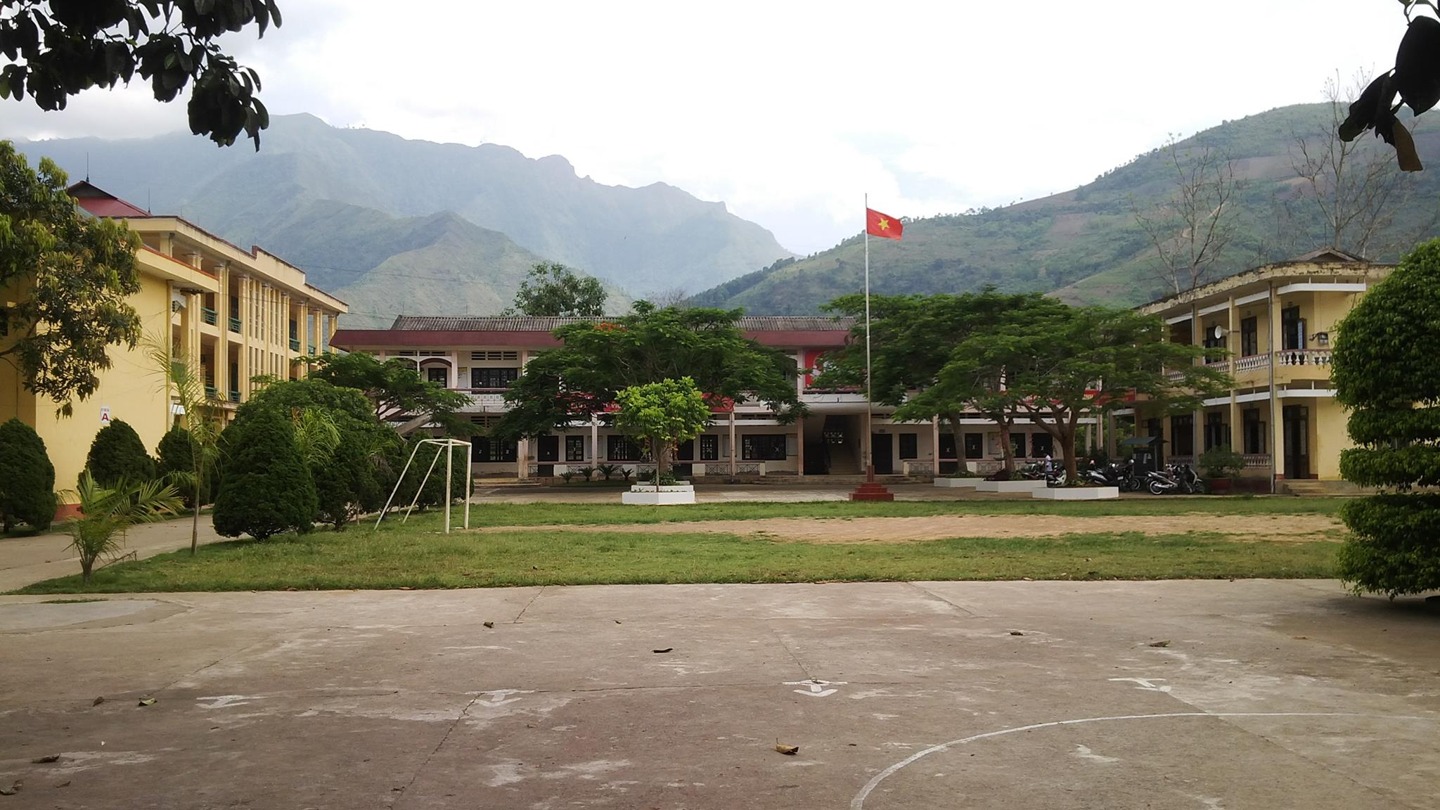
 2.Tâm trạng của nhân vật “Tôi” trong ngày đầu tiên đi học.
 b. Khi đứng ở sân trường
- Thấy ngôi trường vừa xinh xắn vừa oai nghiêm như cái đình làng ->Lo sợ vẩn vơ

Slide 11
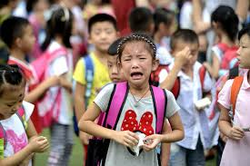
 c. Khi được gọi tên vào lớp
 + Khi nghe ông Đốc gọi tên: Cảm thấy quả tim như ngừng đập, giật mình và lúng túng
 + Dúi đầu vào lòng mẹ, khóc nức nở

Slide 12
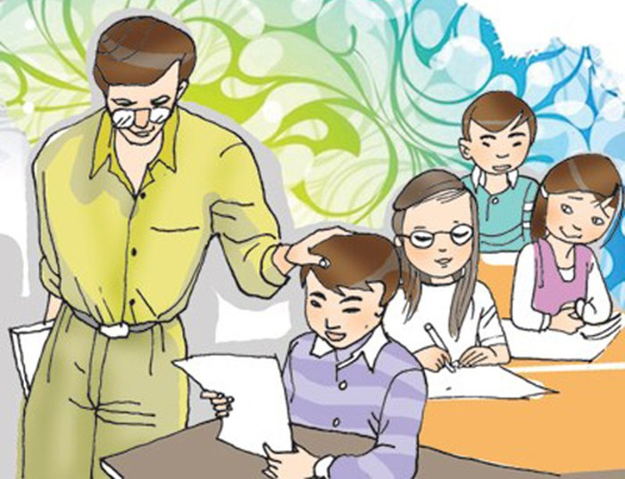
 d. Khi vào lớp học
 Thấy cái gì cũng lạ và hay
 Nhìn bạn chưa hề quen biết nhưng không cảm thấy xa lạ chút nào
 Chăm chỉ bước vào giờ học, lẩm nhẩm đánh vần
 =>Từ đó nhân vật “ tôi” quên đi cảm giác sợ sệt, thấy gắn bó tự nhiên với lớp, với bạn bè.

Slide 13
 3.Thái độ của người lớn đối với các em nhỏ lần đầu tiên đi học
 Người mẹ: Rất quan tâm đến việc học của con, dẫn con đi học
 Ông Đốc: ( Người lãnh đạo nhà trường) rất từ tốn, bao dung. Khi các em khóc, ông đã động viên: “Các em đừng khóc! Trưa nay các em được về nhà cơ mà…”.
 Thầy giáo chủ nhiệm: Vui tính, ân cần, mến học trò
 => Trách nhiệm, của gia đình, nhà trường đối với thế hệ tương lai.

Slide 14
 III/ TỔNG KẾT
 Nghệ thuật:
-  Sử dụng nhiều so sánh độc đáo, mới lạ.
 Ngôn ngữ giàu hình ảnh; giọng văn nhẹ nhàng, trong sáng gợi cảm.
 2. Nội dung:
 Kể lại những kỉ niệm trong sáng ngày đầu tiên đi học của nhân vật “ tôi”.
* (Ghi nhớ - SGK tr 9)

Slide 15
IV. Luyện tập
Câu 1: “Tôi đi học” của Thanh Tịnh được viết theo thể loại nào?
A. Bút kí B. Tiểu thuyết C. Tùy bút D. Truyện ngắn
Câu 2: Theo em nhân vật “tôi” trong tác phẩm được thể hiện chủ yếu ở phương diện nào?
A. Lời nói B. Ngoại hình C. Cử chỉ D. Tâm trạng
Câu 3: Nhận định nào sau đây nói đúng về chủ đề của văn bản?
A. Tôi đi học tô đậm cảm giác lạ lẫm, so sét của nhân vật “tôi” trong ngày tổng kết.
B. Tôi đi học tô đậm sự tận tình, âu yếm của những người lớn với trẻ em.
C. Tô đậm niềm vui sướng hân hoan của nhân vật “tôi” và các bạn.
D. Tô đậm cảm giác trong sang náy nở trong lòng nhân vật “tôi” trong buổi đầu đến trường.

Slide 16
HƯỚNG DẪN TỰ HỌC
Ghi vào vở đầy đủ nội dung bài học
Học nội dung ghi bài
Đọc và nghiên cứu trước bài mới : “TRONG LÒNG MẸ”

Slide 17
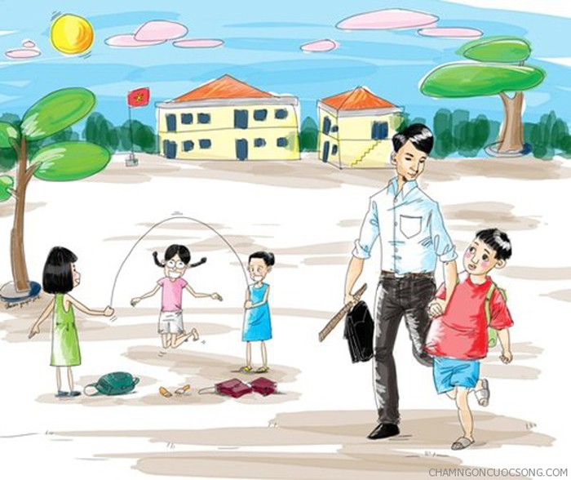
Chúc các em học tốt

